Slide 1


第7章
问题解决和算法
Notes:
Change cover and background

Slide 2
章节目标
描述计算机问题的解决过程，将其与Polya的“如何解决它”列表联系起来
区分简单类型和复合类型
描述两种复合数据结构机制
识别递归问题并编写递归算法来解决它
区分未排序的数组和排序的数组
区分选择排序和插入排序
描述快速排序算法
手动将选择排序，冒泡排序，插入排序和快速排序应用于数组
应用二分检索算法
通过对一系列项目手工模拟来展示对本章算法的理解

Slide 3
目录
7.1 如何解决问题
7.2 有简单参数的算法
7.3 复杂变量
7.4 搜索算法
7.5 排序
7.6 递归算法
7.7 几个重要思想

Slide 4
7.1 如何解决问题
问题解决？
找到一个令人困惑，痛苦，烦恼或不安的问题的解决方案的行为。
问题求解是人工智能的核心问题之一；
问题求解的目的
机器自动找出某问题的正确解决策略
更进一步，能够举一反三，具有解决同类问题的能力。
Notes:
找到一个令人困惑，痛苦，烦恼或不安的问题的解决方案的行为
你如何定义问题解决？

Slide 5
7.1 如何解决问题
问题举例
传教士和野人渡河问题：
三个传教士与三个野人渡河，野人在岸上多于传教士会吃了传教士，一条船，只能带两个人，问怎样才能让传教士安全渡河。

Slide 6
7.1 如何解决问题—提出问题
应该问的典型问题：
我对这个问题了解多少？
为了找到解决方案，我必须处理哪些信息？
解决方案是怎样的？
存在哪种特殊情况？
我怎样才能意识到我找到了解决方案？

Slide 7
7.1 如何解决问题—提出问题
你是如何解决问题的？
了解问题
制定计划
执行计划
分析得到的解决方案
Notes:
你是如何解决问题的？
了解问题
制定计划
执行计划
回望

Slide 8
7.1 如何解决问题—寻找熟悉的情况
问问题！ 永远不要重新发明轮子！
你能想到两个类似的问题吗？
类似的问题一次又一次地以不同的伪装出现
一个优秀的程序员能识别出之前已经解决的任务或子任务并插入到解决方案中

Slide 9
7.1 如何解决问题—分治法
分而治之!
将大问题分解为更小的单元并解决每个较小的问题
应用抽象概念
可以反复应用分治法，直到每个子任务都可管理

Slide 10
7.1 如何解决问题—算法
算法：一组明确的指令，用于使用有限数量的数据在有限的时间内解决问题或子问题。
抽象步骤：包含未指定详细信息的算法步骤。
具体步骤：指定了所有细节的算法步骤。

Slide 11
7.1 如何解决问题—算法
算法举例
It is written in the Book of The Lady: After the Creation, the cruel god Moloch rebelled against the authority of Marduk the Creator. Moloch stole from Marduk the most powerful of all the artifacts of all the artifacts of the gods, the Amulet of Yendor, and he hid it in the dark cavities of Gehennom, the Under World, where he now lurks, and bides his time.
Your goddess The Lady seeks to possess the Amulet, and with it to gain deserved ascendance over the other gods.
You, a newly trained Rambler, have been heralded from birth as the instrument of The Lady. You are destined to recover the Amulet for your deity, or die in the attempt. Your hour of destiny has come. For the sake of us all: Go bravely with The Lady!
If you have ever played the computer game NETHACK, you must be familiar with the quotes above. If you have never heard of it, do not worry. You will leam it(and love it)soon.
In this problem, you, the adventurer, are in a dangerous dungeon. You are informed that the dungeon is going to collapse. You must find the exit stairs within given time. However, you do not want to leave the dungeon empty handed. There are lots of rare jewels in the dungeon. Try collecting some of them before you leave. Some of the jewels are cheaper and some are more expensive. So you will try your best to maximize your collection, more importantly, leave the dungeon in time.

Slide 12
7.1 如何解决问题—算法
算法举例
Input
Standard input will contain multiple test cases. The first line of the input is a single integer T(1<=T<=10)which is the number of test cases. T test cases follow, each preceded by a single blank line.
The first line of each test case contains four integers W(1<=W<=50), H(1<=H<=50), L(1<=L<=1,000,000)and M(1<=M<=10). The dungeon is a rectangle area W block wide and H block high. L is the time limit, by which you need to reach the exit. You can move to one of the adjacent blocks up, down, left and right in each time unit, as long as the target block is inside the dungeon and is not a wall. Time starts at 1 when the game begins. M is the number of jewels in the dungeon. Jewels will be collected once the adventurer is in that block. This does not cost extra time.
The next line contains M integers, which are the values of the jewels.
The next H lines will contain W character each. They represent the dungeon map in the following notation:
[*]marks a wall, into which you can not move;
[.]marks an empty space, into which you can move;
[@]marks the initial position of the adventurer;
[<]marks the exit stairs;
[A]-[J]marks the jewels.

Slide 13
7.1 如何解决问题—算法
算法举例
Output
Result should be directed to standard output. Start each case with "Case #:" on a single line, where # is the case number starting from 1. Two consecutive cases should be separated by a single blank line. No blank line should be produced after the last test case.
If the adventurer can make it to the exit stairs in the time limit, print the sentence "The best score is S.", where S is the maximum value of the jewels he can collect along the way; otherwise print the word "Impossible" on a single line.

Slide 14
7.1 如何解决问题—计算机问题求解过程
分析和说明阶段
分析 理解（定义）问题
说明 说明程序要解决的问题
算法开发阶段
开发算法 开发用于解决问题的逻辑步骤序列
测试算法 执行列出的步骤，看它们是否能真正地解决问题
实施阶段
代码算法 用程序设计语言翻译算法（通用解决方案）
测试算法 让计算机执行指令序列。
检查结果，修改程序，直到得到正确的答案
维护阶段
使用 使用程序
维护 修改程序，使它满足改变了的要求，或纠正其错误。
Notes:
分析和规范阶段
分析
规范
算法开发阶段
开发算法
测试算法
实施阶段
代码算法
测试算法
维护阶段
使用
保持

Slide 15
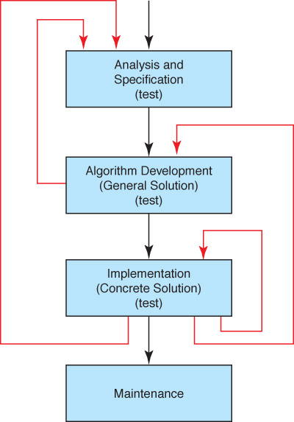
7.1 如何解决问题—计算机问题求解过程
我们应该添加
另一个箭头吗？
（如果
问题被修改
会怎样？）
Notes:
Analysis and specification(test)
分析和规范（测试）
Algorithm Development(General Solution)(test)
算法开发（通用解决方案）（测试）
Implementation(Concrete Solution)(test)
实施（具体解决方案）（测试）
Maintenance
维护

Slide 16
7.1 如何解决问题—方法总结
分析问题
了解问题！！
列出你对问题或信息的假设，思考如何手动地解决这个问题。
列出主要任务（成为主要模块）
将问题重新表述为任务列表（模块），为每个任务命名。
编写其余的模块
不断细化每个模块，直到模块中的每条语句都是具体的步骤为止。
根据需要进行重组和改写
当所有步骤（模块）都具体时，过程结束。

Slide 17
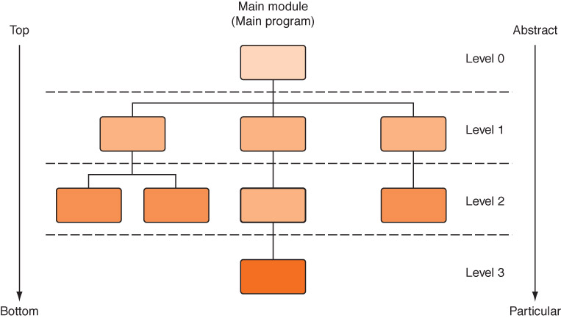
7.1 如何解决问题—方法总结
流程将在尽可能多的级别继续进行，以使每个步骤具体化
一个级别的（子）问题的名称成为下一个低级别的模块

Slide 18
7.1 如何解决问题—测试算法
测试算法贯穿解决问题的各个步骤！！
算法的测试通常都是在编码算法的各种条件下运行程序，然后分析结果以发现问题。
算法必须在实现之前进行测试。

Slide 19
7.2 有简单参数的算法
简单（原子）变量是那些不能被分开的变量，是储存在一个地方的一个值。
如：数字就是简单变量。

Slide 20
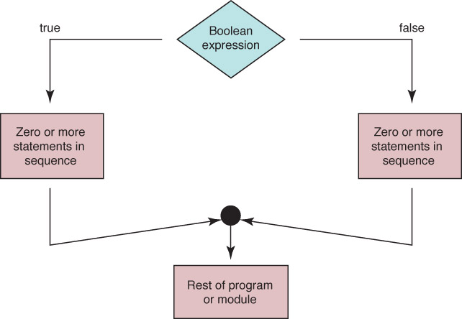
7.2 有简单参数的算法—带有选择的算法
If语句的控制流
Notes:
Boolean expression
布尔表达式
Zero or more statements in sequence
序列中的零个或多个语句
Rest of program or module
程序或模块的其余部分

Slide 21
7.2 有简单参数的算法—带有选择的算法
问题：在给定的室外温度情况下穿什么衣服合适。
Write "Enter temperature"
Read temperature
Determine Dress
思考：
哪些陈述是具体的？
哪些陈述是抽象的？
Notes:
21

Slide 22
7.2 有简单参数的算法—带有选择的算法
Determine Dress
IF (temperature > 90)
Write “Texas weather: wear shorts”
ELSE IF (temperature > 70)
Write “Ideal weather: short sleeves are fine”
ELSE IF (temperature > 50)
Write “A little chilly: wear a light jacket”
ELSE IF (temperature > 32)
Write “Philadelphia weather: wear a heavy coat”
ELSE
Write “Stay inside”
Notes:
22

Slide 23
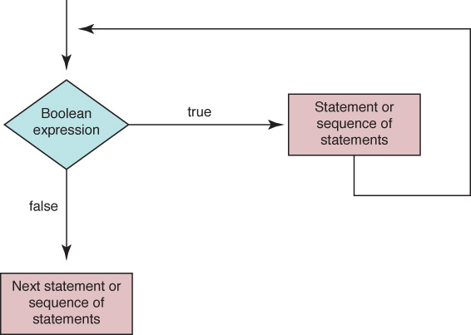
7.2 有简单参数的算法—带有循环的算法
While语句控制流
Notes:
Boolean expression
布尔表达式
Statement or sequence of statements
语句或语句序列
Next statement or sequence of statements
下一个语句或语句序列

Slide 24
7.2 有简单参数的算法—带有循环的算法
计数控制的循环
Set sum to 0
Set count to 1
While (count <= limit)
Read number
Set sum to sum + number
Increment count
Write "Sum is " + sum
为什么
它被称为
计数控制循环？

Slide 25
7.2 有简单参数的算法—带有循环的算法
事件控制循环
Set sum to 0
Set allPositive to true
WHILE (allPositive)
Read number
IF (number > 0)
Set sum to sum + number
ELSE
Set allPositive to false
Write "Sum is " + sum
为什么
它被称为
事件控制循环？
事件是什么？

Slide 26
7.2 有简单参数的算法—带有循环的算法
计算平方根
Read in square
Calculate the square root
Write out square and the square root
思考：
有任何抽象的步骤吗？
Notes:
26

Slide 27
7.2 有简单参数的算法—带有循环的算法
Calculate square root
Set epsilon to 1
WHILE (epsilon > 0.001)
Calculate new guess
Set epsilon to abs(square - guess * guess)
思考：
有任何抽象的步骤吗？
Notes:
27

Slide 28
7.2 有简单参数的算法—带有循环的算法
Calculate new guess
Set newGuess to
(guess + (square/guess)) / 2.0
思考：
有任何抽象的步骤吗？
Notes:
28

Slide 29
7.2 有简单参数的算法—带有循环的算法
Read in square
Set guess to square/4
Set epsilon to 1
WHILE (epsilon > 0.001)
Calculate new guess
Set epsilon to abs(square - guess * guess)
Write out square and the guess
Notes:
29

Slide 30
7.3 复杂变量
数组：同构项目的有名集合，其中单个项目通过其集合中的位置（索引）进行访问。
记录：一个命名的异构项目集合，其中按名称访问各个项目。例如，我们可以将名称，年龄和时薪等项目捆绑到名为Employee的记录中。
Notes:
记录
一个命名的异构项目集合，其中按名称访问各个项目。 例如，我们可以将名称，年龄和小时工资项捆绑到名为Employee的记录中
数组
一个命名的同类项目集合，其中单个项目通过其集合中的位置（索引）进行访问

Slide 31
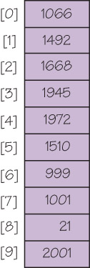
7.3 复杂变量—数组
numbers[0]
numbers[4]

Slide 32
7.3 复杂变量—数组
当数据被读入数组时，计数器会更新，以便我们始终知道存储了多少数据项。
如果数组被称为列表，我们使用
list[0] to list[length-1]
或
list[0]..list[length-1]

Slide 33
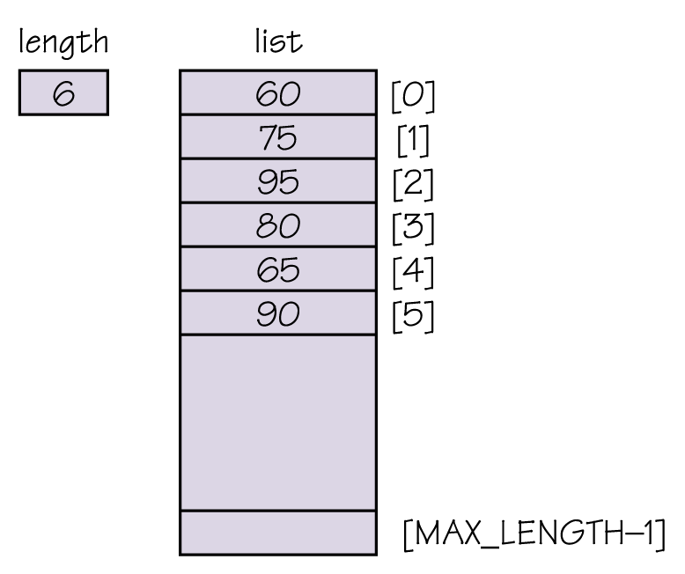
7.3 复杂变量—数组
data[0]...data[length-1]
is of interest

Slide 34
7.3 复杂变量—数组
使用限制值填充数组编号
integer data[20]
Write “How many values?”
Read length
Set index to 0
WHILE (index < length)
Read data[index]
Set index to index + 1
Notes:
34

Slide 35
7.3 复杂变量—记录
Employee
name
age
hourly/Wage
Employee employee // Declare and Employee variable
Set employee.name to “Frank Jones”
Set employee.age to 32
Set employee.hourlyWage to 27.50

Slide 36
7.4 搜索算法—顺序搜索
顺序搜索依次检查每个项目并将其与我们正在搜索的项目进行比较。
如果匹配，我们找到了该项目；如果没有，我们查看数组中的下一个项目。
当我们找到该项目或者我们查看了所有项目但未找到匹配项时，我们会停止。
这是一个具有两个结束条件的循环

Slide 37
7.4 搜索算法—顺序搜索
Set Position to 0
Set found to FALSE
WHILE (position < length AND NOT found )
IF (numbers [position] equals searchitem)
Set Found to TRUE
ELSE
Set position to position + 1

Slide 38
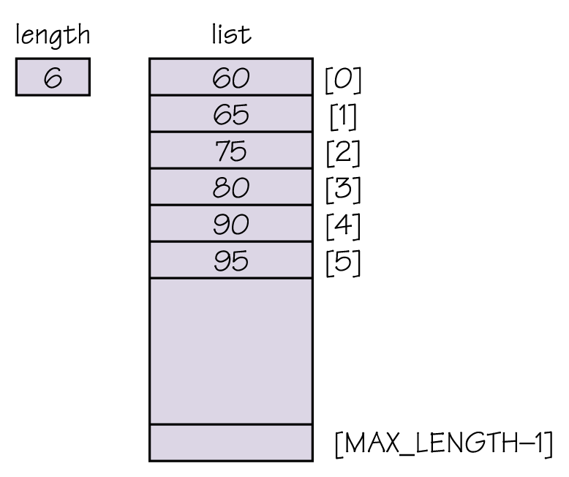
7.4 搜索算法—顺序搜索
如果数组中的项是有序的，则当我们经过该项将出现在数组中的位置时，可以停止查看
一个整数排序数组

Slide 39
7.4 搜索算法—顺序搜索
Read in array of values
Write “Enter value for which to search”
Read searchItem
Set found to TRUE if searchItem is there
IF (found)
Write “Item is found”
ELSE
Write “Item is not found”
Notes:
39

Slide 40
7.4 搜索算法—顺序搜索
Set found to TRUE if searchItem is there
Set index to 0
Set found to FALSE
WHILE (index < length AND NOT found)
IF (data[index] equals searchItem)
Set found to TRUE
ELSE IF (data[index] > searchItem)
Set index to length
ELSE
Set index to index + 1
Notes:
40

Slide 41
7.4 搜索算法—二分检索
二分检索（列表必须排序）
搜索从中间开始，找到项目或消除未检查项目的一半；过程在项目可能的一半上重复。

Slide 42
7.4 搜索算法—二分检索
Set first to 0
Set last to length-1
Set found to FALSE
WHILE (first <= last AND NOT found)
Set middle to (first + last)/ 2
IF (item equals data[middle]))
Set found to TRUE
ELSE
IF (item < data[middle])
Set last to middle – 1
ELSE
Set first to middle + 1
RETURN found

Slide 43
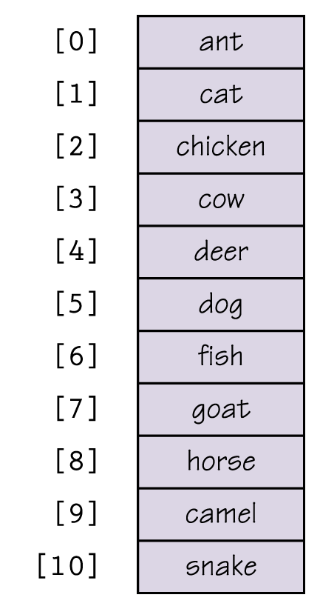
7.4 搜索算法—二分检索
二分检索的过程

Slide 44
7.4 搜索算法
练习：
在顺序搜索中，要找到下列值或确定它们是否在列表中，需要多少次比较操作？
4 b) 44 c) 45 d) 105 e) 106
在二分检索中，要找到下列值或确定它们是否在列表中，需要多少次比较操作
a) 4 b) 44 c) 45 d) 105 e) 106
[0] | [1] | [2] | [3] | [4] | [5] | [6] | [7] | [8] | [9] | [10]
5 | 7 | 20 | 33 | 44 | 46 | 48 | 98 | 101 | 102 | 105

Slide 45
7.5 排序
思考：
请列举需要排序的应用？
排序：在集合中排列项目，以便对项目中的一个（或多个）字段进行排序。
排序键：排序所基于的字段。
排序算法：基于排序键对集合中的项目进行排序的算法。

Slide 46
7.5 排序—选择排序
给定一个名称列表，按字母顺序排序
找到字母表中的第一个名称，并将其写在第二张纸上
将名称从原始列表中删除
继续此循环，直到原始列表上的所有名称都被划掉并写入第二个列表，此时第二个列表包含相同的项目但已按顺序排列

Slide 47
7.5 排序—选择排序
稍微调整一下这种手动方法就不需要复制空间了
当您从原始列表中删除名称时，将打开一个可用空间
不是在第二个列表中写下找到的值，而是将其与当前在交叉项目所在位置的值进行交换

Slide 48
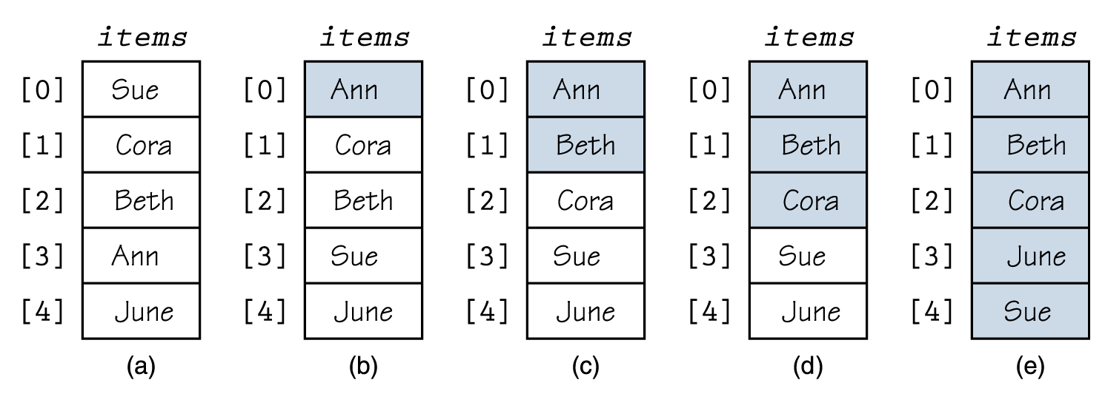
7.5 排序—选择排序
选择排序的示例（已排序的元素以阴影显示）

Slide 49
7.5 排序—选择排序
Selection Sort
Set firstUnsorted to 0
WHILE (not sorted yet)
Find smallest unsorted item
Swap firstUnsorted item with the smallest
Set firstUnsorted to firstUnsorted + 1
Not sorted yet
current < length – 1
Notes:
49

Slide 50
7.5 排序—选择排序
Find smallest unsorted item
Set indexOfSmallest to firstUnsorted
Set index to firstUnsorted + 1
WHILE (index <= length – 1)
IF (data[index] < data[indexOfSmallest])
Set indexOfSmallest to index
Set index to index + 1
Set index to indexOfSmallest
Notes:
50

Slide 51
7.5 排序—选择排序
Swap firstUnsorted with smallest
Set tempItem to data[firstUnsorted]
Set data[firstUnsorted] to data[indexOfSmallest]
Set data[indexOfSmallest] to tempItem
Notes:
51

Slide 52
7.5 排序—冒泡排序
冒泡排序使用相同的策略：
找到下一个项目
把它放到适当的位置
但是使用不同的方案来查找下一个项目
从最后一个列表元素开始，比较连续的元素对，每当元素的底部元素小于它上面的元素时交换

Slide 53
7.5 排序—冒泡排序

Slide 54
7.5 排序—冒泡排序
Bubble Sort
Set firstUnsorted to 0
Set index to firstUnsorted + 1
Set swap to TRUE
WHILE (index < length AND swap)
Set swap to FALSE
“Bubble up” the smallest item in unsorted part
Set firstUnsorted to firstUnsorted + 1

Slide 55
7.5 排序—冒泡排序
Bubble up
Set index to length – 1
WHILE (index > firstUnsorted + 1)
IF (data[index] < data[index – 1])
Swap data[index] and data[index – 1]
Set swap to TRUE
Set index to index - 1
Notes:
55

Slide 56
7.5 排序—插入排序
思想：
如果数组中只有一个项目，则它已经排序。
如果你有两个项目，如果需要的话，你可以比较和交换它们，将前两个排序。
取第三个项目并将其放在相对于前两个项目的位置
现在前三个项目相互有序的

Slide 57
7.5 排序—插入排序
添加到已排序部分的项目可以像冒泡排序一样冒泡

Slide 58
7.5 排序—插入排序
InsertionSort
Set current to 1
WHILE (current < length)
Set index to current
Set placeFound to FALSE
WHILE (index > 0 AND NOT placeFound)
IF (data[index] < data[index – 1])
Swap data[index] and data[index – 1]
Set index to index – 1
ELSE
Set placeFound to TRUE
Set current to current + 1
Notes:
58

Slide 59
7.6 递归算法
递归(recursion)：算法调用它本身的能力。
基本情况：答案已知的情况。
一般情况：调用自身解决问题的更小版本的解决方案。
例如，数字的阶乘被定义为自身与0之间所有数字的乘积：
N! = N * (N − 1)!
基本情况 Factorial(0) = 1 (0! is 1)
一般情况 Factorial(N) = N * Factorial(N-1)

Slide 60
7.6 递归算法—子程序语句
我们可以为代码的一部分命名，并将该名称用作程序另一部分的语句
遇到名称时，程序其他部分的处理会在执行该名称代码时停止

Slide 61
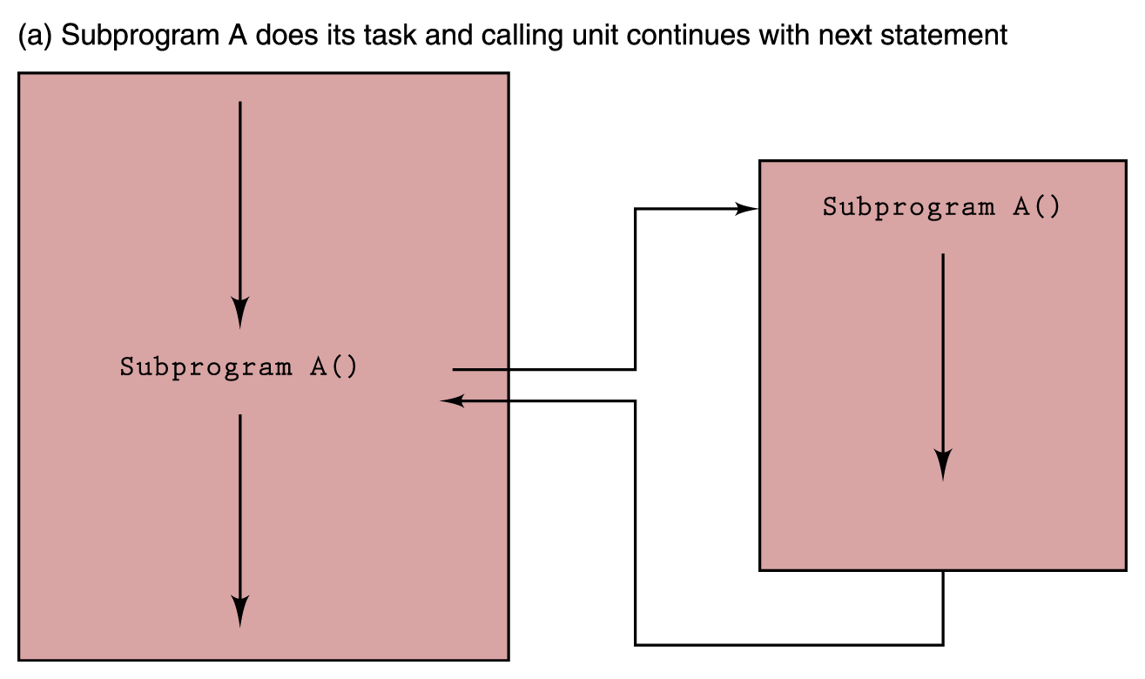
7.6 递归算法—子程序语句
子程序控制流
Notes:
Subprogram A does its task and calling unit continues with next statement
（a）子程序A完成其任务，并且调用单元继续下一个语句

Slide 62
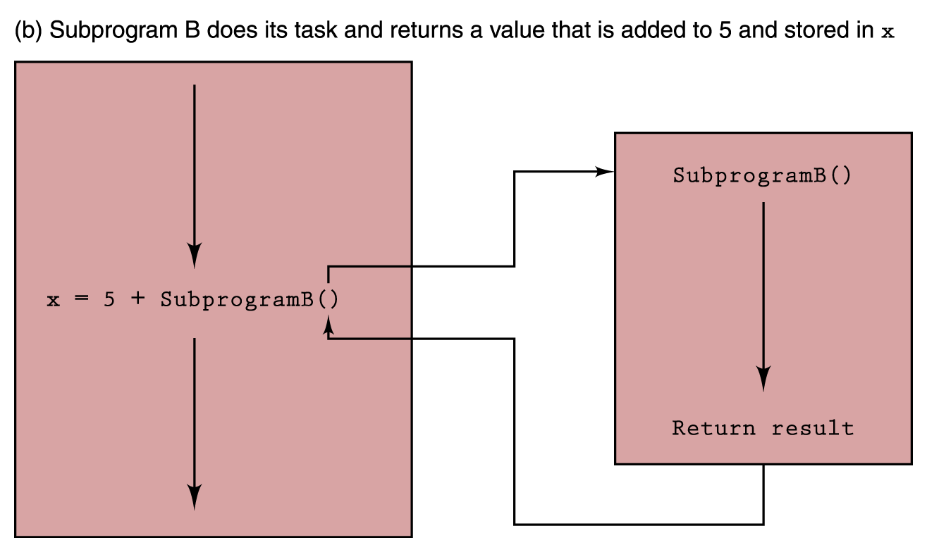
7.6 递归算法—子程序语句
Notes:
(b)Subprogram B does its task and returns a values that is added to 5 and stored in x
（b）子程序B完成其任务并返回一个值，该值加上5并存储在x中

Slide 63
7.6 递归算法—递归阶乘
Write “Enter n”
Read n
Set result to Factorial(n)
Write result + “ is the factorial of “ + n
Factorial(n)
IF (n equals 0)
RETURN 1
ELSE
RETURN n * Factorial(n-1)
Notes:
63

Slide 64
7.6 递归算法—递归二分检索
BinarySearch (first, last)
IF (first > last)
RETURN FALSE
ELSE
Set middle to (first + last)/ 2
IF (item equals data[middle])
RETURN TRUE
ELSE
IF (item < data[middle])
BinarySearch (first, middle – 1)
ELSE
BinarySearch (middle + 1, last）
Notes:
64

Slide 65
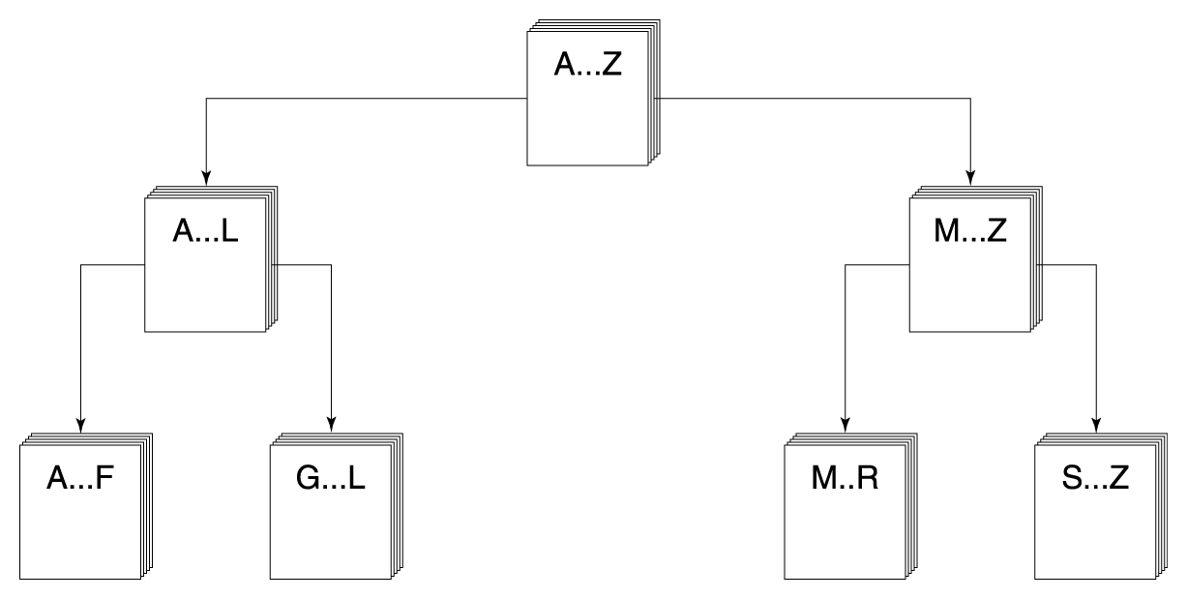
7.6 递归算法—快速排序
使用快排算法给列表排序
对较少数量的项目进行排序更容易：给A…F，G…L，M…R
和S…Z排序，然后A…Z就排好序了

Slide 66
7.6 递归算法—快速排序
每次尝试对数据元素堆栈进行排序时，堆栈都以拆分值splitVal进行划分，并使用相同的方法对每个较小的堆栈进行排序(较小的情况)
过程一直持续到小堆栈不需要进一步分割(基本情况)
快排算法中的第一个和最后一个变量反映了当前正在处理的数组数据的一部分

Slide 67
7.6 递归算法—快速排序
Quicksort(first, last)
IF (first < last) // There is more than one item
Select splitVal
Split (splitVal) // Array between first and
// splitPoint–1 <= splitVal
// data[splitPoint] = splitVal
// Array between splitPoint + 1
// and last > splitVal
Quicksort (first, splitPoint - 1)
Quicksort (splitPoint + 1, last)

Slide 68
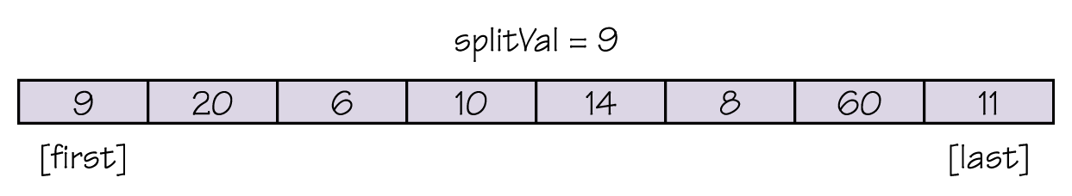
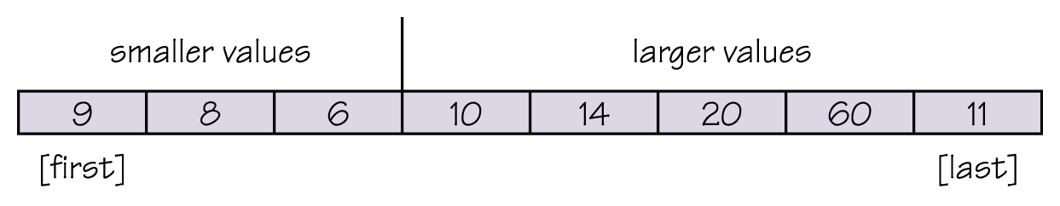
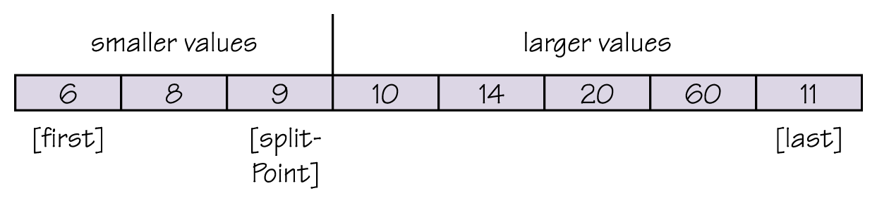
7.6 递归算法—快速排序

Slide 69
7.6 递归算法—快速排序
Split(splitVal)
Set left to first + 1
Set right to last
WHILE (left <= right)
Increment left until data[left] > splitVal OR left > right
Decrement right until data[right] < splitVal OR left > right
IF(left < right)
Swap data[left] and data[right]
Set splitPoint to right
Swap data[first] and data[splitPoint]
Return splitPoint

Slide 70
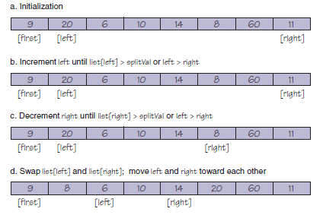
7.6 递归算法—快速排序

Slide 71
7.7几个重要思想
信息隐蔽(Information hiding):隐藏模块的细节以控制对这些细节的访问的做法。
抽象(abstraction):复杂系统的一种模型，只包括对观察者来说必需的细节。
信息隐蔽是隐藏细节的做法，抽象则是隐藏细节后的结果。

Slide 72
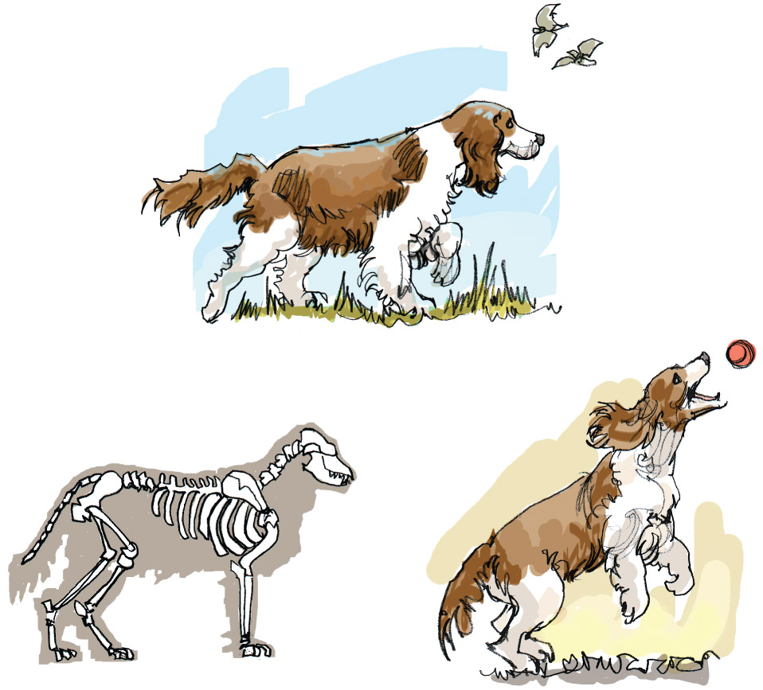
7.7几个重要思想
抽象是人们管理复杂性最强大的工具！

Slide 73
7.7几个重要思想
数据抽象：将数据的逻辑视图与其实现分离。
程序抽象：将行动的逻辑视图与其实施分开。
控制抽象：将控制结构的逻辑视图与其实现分离。
控制结构：用于改变正常的顺序控制流的语句。

Slide 74
7.7几个重要思想
事物命名
标识符—给数据和过程取名字，通过这个名字，可以
我们访问数据并读取名字，Set count to count + 1；
执行操作Split(split Val)；
给数据和过程命名是一种抽象的形式。

Slide 75
伦理道德问题
开源软件开发
开源软件有哪些优缺点？
Linux的成功对开源软件的未来有什么启示？
开源软件是否应该获得许可并遵守标准版权法？

Slide 76
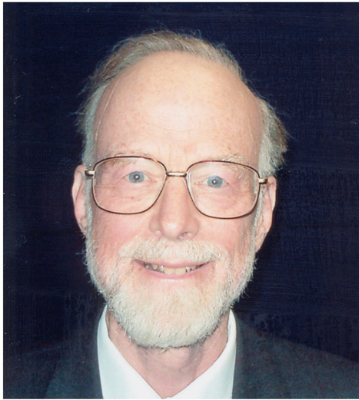
我是谁？
我在1999
被授予爵士爵位。
我从
哪所大学退休？
我现在
在哪里工作？
Notes:
76

Slide 77
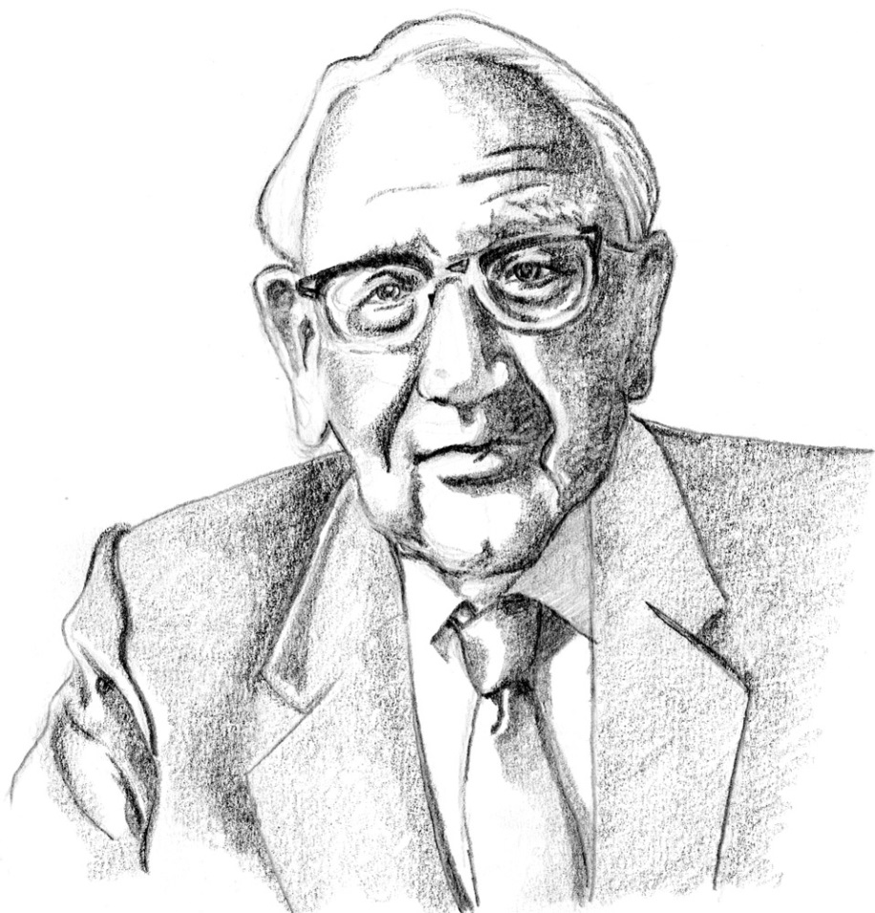
我是谁？
我是数学家。
为什么
我的照片
在一本关于
计算机科学
的书中？

Slide 78

你知道吗？
什么书写系统是以罗塞塔石作为翻译的关键？
博客为什么不应该发布未经审查的想法？
什么是捎带？这是道德的吗？

Slide 79
Homework
37、39、40、42、44-48、51、52、54、56、
58、59、63-67

